Slide 1
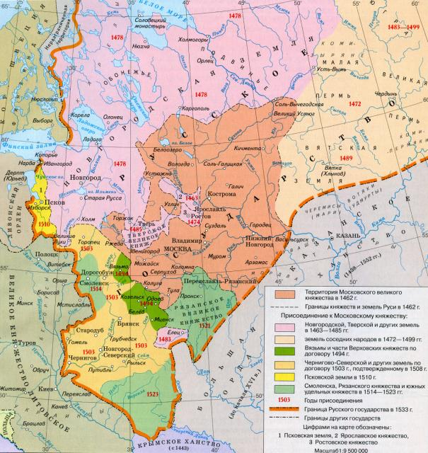
Система власти периода становления единого государства.

Slide 2
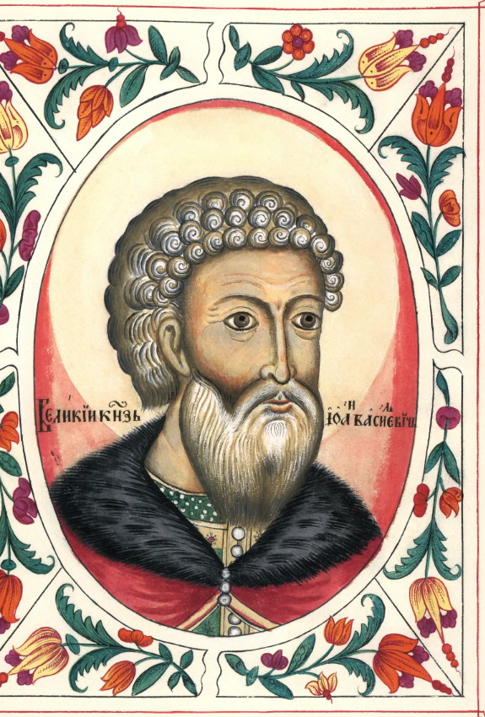
Иван III Васильевич
великий князь Московский с 1462 по 1505 год.
Ивану III, опираясь на мощь Москвы, удалось почти бескровно завершить объединение Северо-Восточной Руси. В 1468 г. было окончательно подчинено Ярославское княжество. В 1472 г. под юрисдикцию Москвы подпадают земли Перми Великой. В 1474 г. Иван III присоединил Ростовское княжество. в 1485 г. подчинил Тверь, и ее бояре принесли присягу Ивану III. С этого времени Иван III стал именоваться "великим князем всея Руси".

Slide 3
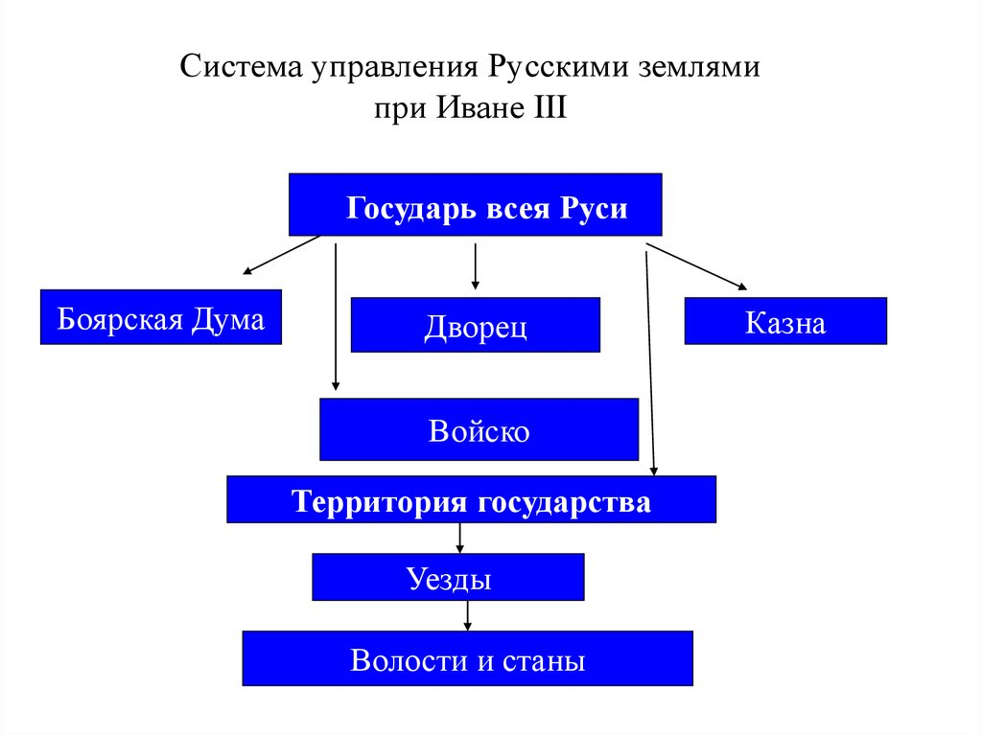

Slide 4
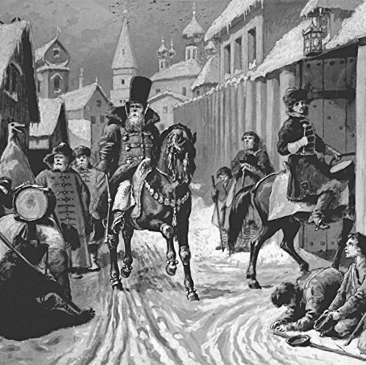
Помещик
Помещик — владелец поместья в России в конце XV — начале XX века.
Первоначально (в XVI—XVIII веках) так называли владельца имения, которое предоставлялось служилому человеку (дворянину) по обязательствам службы — военной (в основном) или государственной — на срок службы или пожизненно, в рамках поместной системы. Этим временным и договорным характером владения помещик отличался от вотчинника, владевшего землёй по наследственному праву.

Slide 5
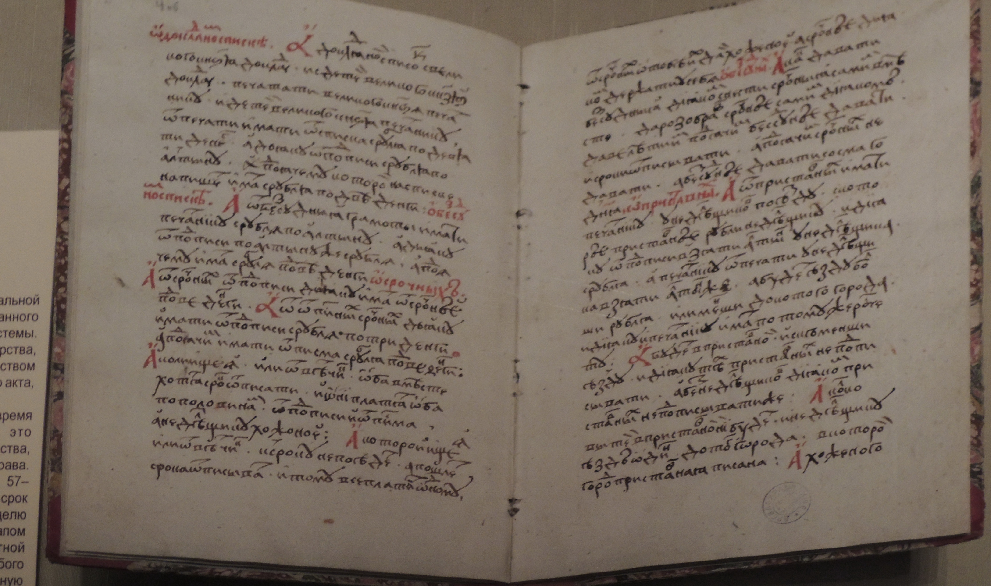
Судебник 1497 года, Судебник Ивана III
свод законов Русского государства, памятник русского права XV века. Принят в сентябре 1497 года великим князем московским Иваном III Васильевичем при участии его сыновей и Боярской думы.

Slide 6
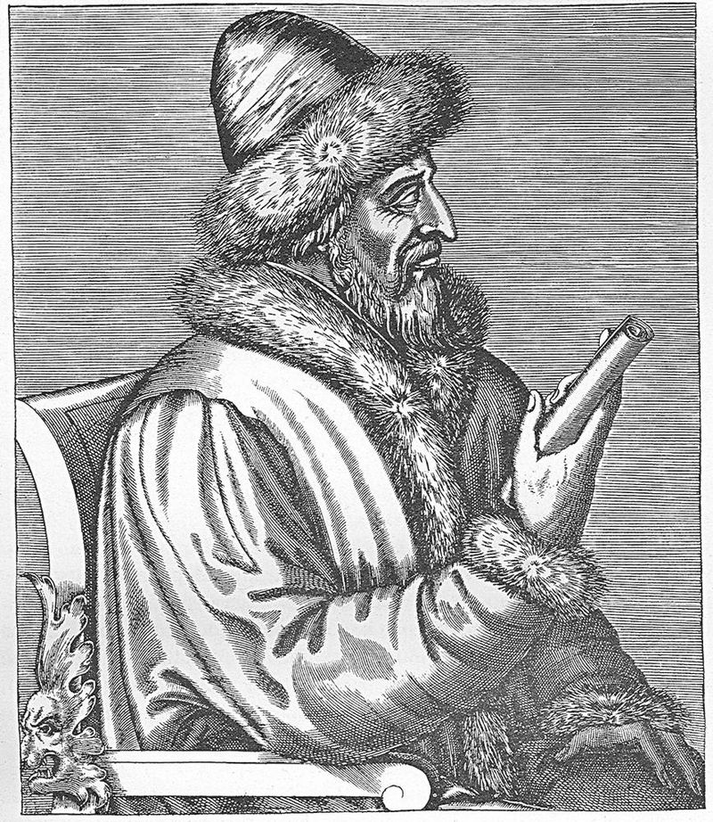
Василий III
Василий III считал, что власть великого князя ничто не должно ограничивать. Пользовался активной поддержкой церкви в борьбе с феодальной боярской оппозицией, круто расправляясь со всеми недовольными. В 1521 году митрополит Варлаам был сослан из-за отказа участвовать в борьбе Василия против князя Василия Ивановича Шемячича, князья Рюриковичи Василий Шуйский и Иван Воротынский были изгнаны. Дипломат и государственный деятель Иван Берсень-Беклемишев был казнён в 1525 году из-за критики политики Василия, а именно из-за открытого неприятия греческой новизны, которая пришла на Русь вместе с Софьей Палеолог.

Slide 7
на территории Руси устанавливалась централизованная власть, завершался процесс объединения государства под единое правление.

